Slide 1
Cinquième Chapitre 11: Données
M. FELT

Slide 2

Chapitre 11: Données

Slide 3

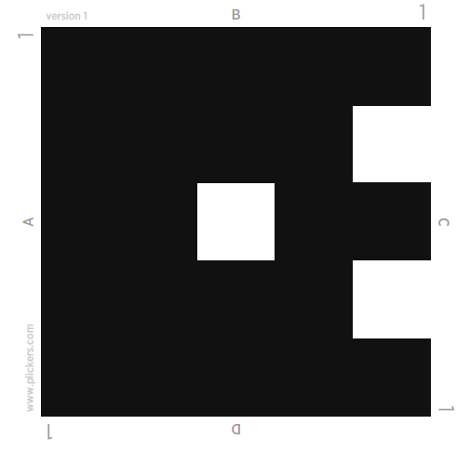
Calcul mental ( Plickers )

Slide 4

Calcul mental
Métal | Or | Argent | Bronze
Nombre de médailles | 10 | 18 | 14
Question 1: Le métal le plus obtenu est…
A | B | C | D
Or | Argent | Bronze | Aucune de ces propositions

Slide 5
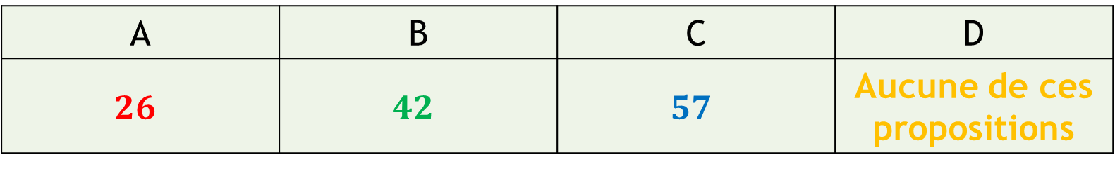
Calcul mental
Métal | Or | Argent | Bronze
Nombre de médailles | 10 | 18 | 14
Question 2: Le nombre total de médailles remportées à Rio 2016 est…
A | B | C | D
$$26$$ | $$42$$ | $$57$$ | Aucune de ces propositions

Slide 6
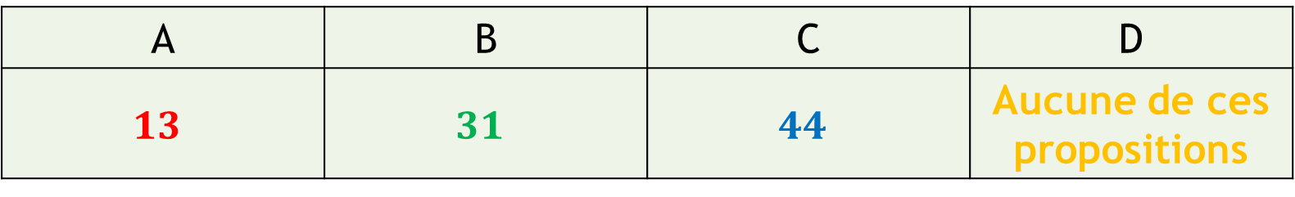
Calcul mental
Temps ( secondes) | 21 | 22 | 23 | 24 | 25
Nombre de nageurs | 13 | 31 | 10 | 6 | 4
Question 3: Combien de nageurs sont en moins de 23 secondes ?
A | B | C | D
$$13$$ | $$31$$ | $$44$$ | Aucune de ces propositions

Slide 7
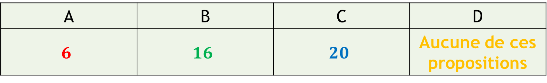
Calcul mental
Temps ( secondes) | 21 | 22 | 23 | 24 | 25
Nombre de nageurs | 13 | 31 | 10 | 6 | 4
Question 4: Combien de nageurs sont entre 23 et 25 secondes ?
A | B | C | D
$$6$$ | $$16$$ | $$20$$ | Aucune de ces propositions

Slide 8
Dates de naissance
Saison | Hiver | Printemps | Été | Automne
Total
Effectif
Fréquence

Slide 9


I. Effectifs, fréquences
Définitions:
Dans une série de données:
L’effectif d’une donnée est le nombre de fois où cette donnée apparait.
L’effectif total est la somme de tous les effectifs.
La fréquence d’une donnée est le quotient de son effectif par l’effectif total:
effectif de la donnée
fréquence d’une donnée $=$
effectif total

Slide 10
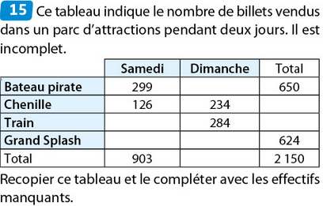
Exercice 15 page 197

Slide 11

II. Représentations graphiques
Moyennes du semestre:
Note | 7 | 8 | 9 | 10 | 11 | 12 | 13 | 14 | 15 | 16 | 17 | 18 | 19
Effectif | 1 | 2 | 2 | 4 | 3 | 1 | 5 | 4 | 3 | 1 | 2 | 0 | 2
Effectif
Note

Slide 12
II. Représentations graphiques
Définitions:
Quand les données sont nombreuses, on peut les regrouper en classes.

Slide 13
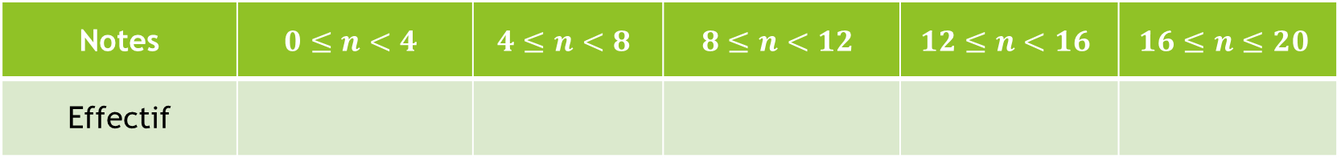
II. Représentations graphiques
Note | 7 | 8 | 9 | 10 | 11 | 12 | 13 | 14 | 15 | 16 | 17 | 18 | 19
Effectif | 1 | 2 | 2 | 4 | 3 | 1 | 5 | 4 | 3 | 1 | 2 | 0 | 2
Notes | $$0≤n<4$$ | $$4≤n<8$$ | $$8≤n<12$$ | $$12≤n<16$$ | $$16≤n≤20$$
Effectif
Effectif
Note

Slide 14
II. Représentations graphiques
 | 0 à 3 ans | 4 à 8 ans | 9 à 12 ans | 13 ans et + | Total
Effectif | 1 | 14 | 16 | 9
Fréquence
%
Angle

Slide 15
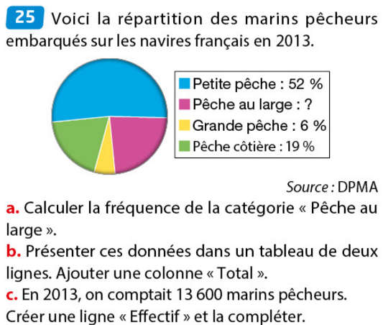
Exercice 25 page 198

Slide 16
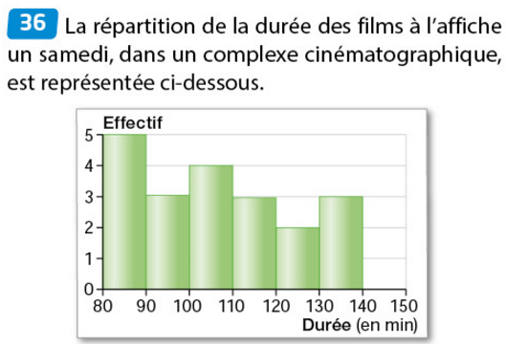
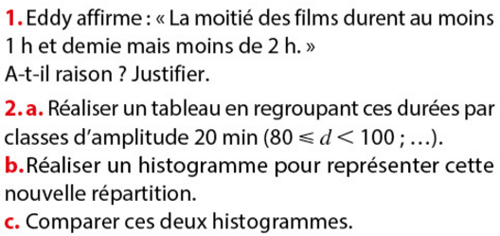
Exercice 36 page 200

Slide 17
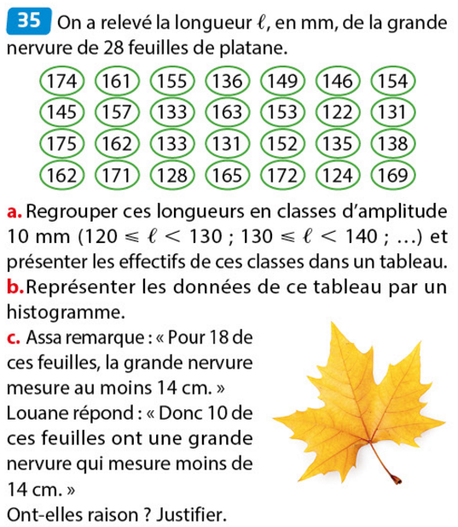
Exercice 35 page 200

Slide 18

III. Moyenne
Définition:
La moyenne d’une série de donnée est égale au quotient de la somme de ces données par l’effectif total:
moyenne$=$
somme des données
effectif total

Slide 19
















III. Moyenne
Exemple:
Notes:
$$14$$
$$12$$
$$17$$
$$13$$
$$9$$
$$14$$
$$+$$
$$12$$
$$+$$
$$17$$
$$+$$
$$13$$
$$+$$
$$9$$
Moyenne$=$
$$5$$

Slide 20
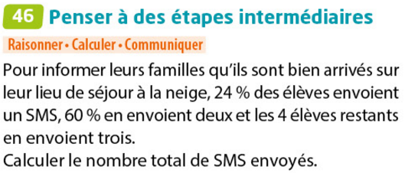
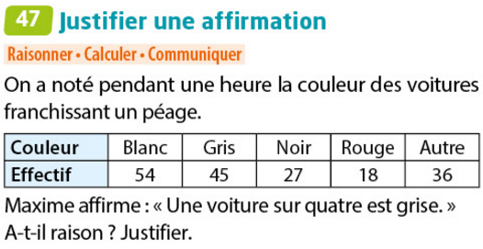
Exercices 46 & 47 page 202

Slide 21
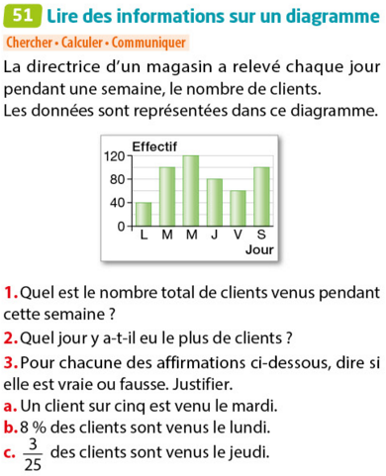
Exercices 51page 202

Slide 22
Calcul mental ( Plickers )

Slide 23
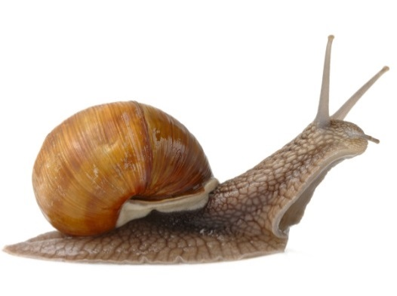

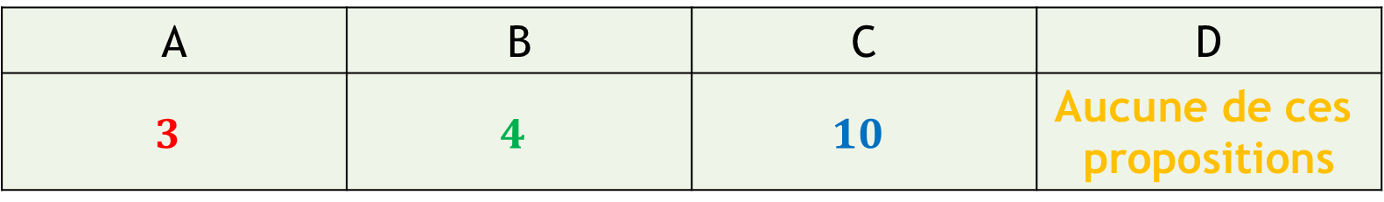
Calcul mental
On mesure la taille de différents escargots, on trouve:
3 – 10 – 4 – 3 – 4 – 4 – 10 – 16 – 3 - 3
Question 1: L’effectif des escargots de $4cm$ est…
A | B | C | D
$$3$$ | $$4$$ | $$10$$ | $$\text{Aucune} \text{de} \text{ces} \text{propositions}$$

Slide 24

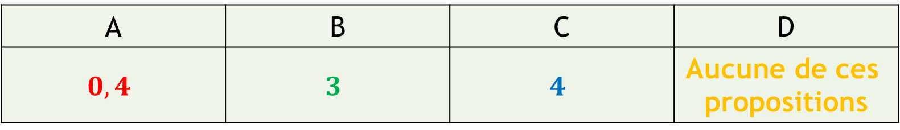
Calcul mental
On mesure la taille de différents escargots, on trouve:
3 – 10 – 4 – 3 – 4 – 4 – 10 – 16 – 3 - 3
Question 2: La fréquence des escargots de $3cm$ est…
A | B | C | D
$$0,4$$ | $$3$$ | $$4$$ | $$\text{Aucune} \text{de} \text{ces} \text{propositions}$$

Slide 25

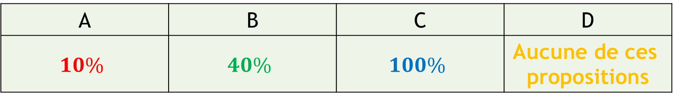
Calcul mental
On mesure la taille de différents escargots, on trouve:
3 – 10 – 4 – 3 – 4 – 4 – 10 – 16 – 3 - 3
Question 3: Le pourcentage des escargots de $16cm$ est…
A | B | C | D
$$10\%$$ | $$40\%$$ | $$100\%$$ | $$\text{Aucune} \text{de} \text{ces} \text{propositions}$$

Slide 26
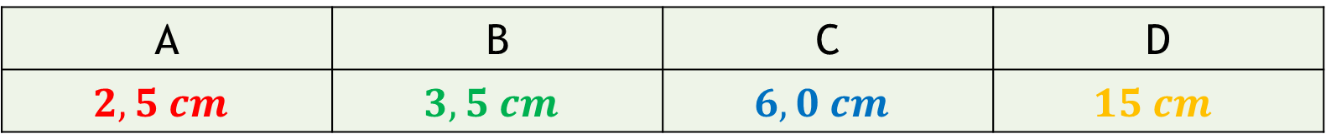
Calcul mental
On mesure la taille de différents escargots, on trouve:
3 – 10 – 4 – 3 – 4 – 4 – 10 – 16 – 3 - 3
Question 4: La taille moyenne des escargots est…
A | B | C | D
$$2,5 cm$$ | $$3,5 cm$$ | $$6,0 cm$$ | $$15 cm$$

